Slide 1
12-4 最概然分布
The Most Probable Distribution

Slide 2
孤立系统每个微观态出现几率相等，P_{i} = 1/Ω。
恒温恒容的封闭系统，P_{i} ∝ exp( −E_{i} /kT ) 。
恒温恒容的敞开系统，P_{i} ∝ exp[(μN_{i} − E_{i} )/kT] 。
关键是找出系统的各种微观态！
对于相倚子系统，找出系统微观态等价于求解整个体系的薛定谔方程，这是一个不可能完成的任务，要用其他办法绕开这个问题。
对于独立子系统，由于粒子间没有相互作用，系统的微观态只是单个粒子微观态的简单加和，而单个粒子的量子态很容易由求解单个粒子的薛定谔方程得到。

Slide 3
1.独立子系统的分布(distributions in independent-particle systems)
体系微观态：某时刻全部粒子所处的量子态的总和
数一数，每个单粒子量子态上的粒子个数！
按量子态分布：粒子在单粒子量子态上的分布
单粒子量子态
能 量
某时刻粒子分布
另时刻粒子分布
由于分子热运动，分布时刻变化！

Slide 4
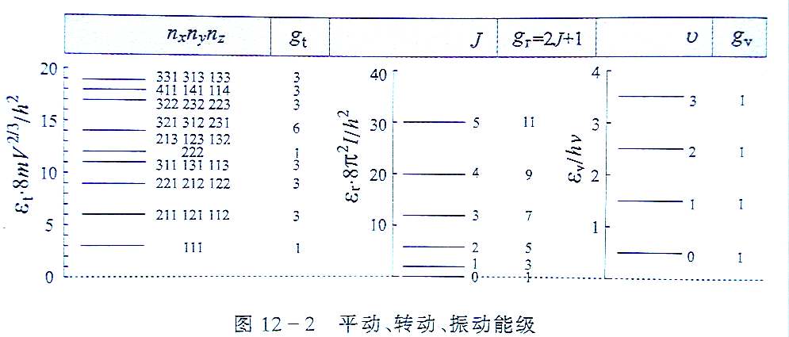
按能级分布
能级分布：微观粒子在各能级上的分配方式
能 级
能级简并度
粒子分布数

Slide 5
按能级分布
能 级
能量各不相同
能级简并度
粒子分布数
按量子态分布
单粒子量子态
能 量
能量可以相同
粒子分布数

Slide 6
2.宏观状态、分布和微观状态的关系
(relations among macroscopic state, distributions and microscopic state)
宏观状态 多个能级分布
一个能级分布 多个微观状态
平衡态孤立系，每个微观态出现几率相同
某个能级分布出现的几率与其所含的微观态个数成正比
能级分布时刻变化，但是每个能级分布必须满足宏观状态的要求——对于孤立系，能量和粒子个数是固定的。

Slide 7
排列组合问题
1. 如果把 N 个可分辨的（不同的）物体放入 k 个不同的篮子中，其中第1个篮子N₁个，第2个篮子N₂个，…，第k个篮子N_{k}个，篮子可以是空的，则总的投放方式为
2. 如果把 N 个可分辨的（不同的）物体放入 k 个不同的篮子中，每个篮子中的物体数量任意，则每个物体有k种投放方式，总的投放方式为 k^{N} 种。

Slide 8
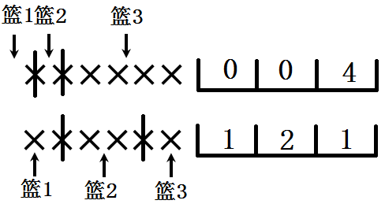
排列组合问题
3. 如果把 N 个不可分辨的的物体放入k个不同的篮子中，其中第一个篮子中有N₁个物体，第二个篮子中有N₂个物体，…，第k个篮子中有N_{k}个物体，则投放方式仅为一种（请与第1点比较）。如果每个篮子中的物体数量是任意的，那么总的投放方式
例：4个无法区分的小球放入三个篮子中
设置N+k-1个座位，在其中任意选k-1个座位作为隔板，这些隔板正好构成k个篮子，剩下的N个座位放物体。

Slide 9
能 级
能级简并度
粒子分布数
把各能级看作篮子，各粒子都是可分辨的，由第1点，将N₀个粒子放入0号篮子，将N₁个粒子放入1号篮子，等等，总的投放方式数为：
把简并度看作每个篮子中还有多个小格子，第j号篮子中的N_{j}个粒子还有多种方式投入这些小格子中，由第2点，投放方式数为：

Slide 10
能 级
能级简并度
粒子分布数
一个能级分布对应的可分辨粒子投放方式数：
每一种投放方式对应一个微观态！

Slide 11
（了解一下：不可分辨粒子——玻色子和费米子）
能 级
能级简并度
粒子分布数
把各能级看作篮子，若各粒子是不可分辨的，将N₀个粒子放入0号篮子，将N₁个粒子放入1号篮子，等等，则由第3点第一条，总的投放方式数为：

Slide 12
（了解一下：不可分辨粒子——玻色子和费米子）
能 级
能级简并度
粒子分布数
把简并度看作每个篮子中还有多个小格子，若每个小格子中可以放任意个粒子——玻色子，则由第3点第2条，第j号篮子中的N_{j}个粒子投入小格子中的投放方式数为：
若每个小格子中至多只能放一个粒子——费米子，则第j号篮子的投放方式数为：

Slide 13
（了解一下：不可分辨粒子——玻色子和费米子）
能 级
能级简并度
粒子分布数
一个能级分布对应的玻色子投放方式数：
一个能级分布对应的费米子投放方式数：
每一种投放方式对应一个微观态！

Slide 14
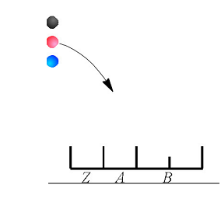
例：
3个可辨粒子
3个能级，能量0,1,2单位，简并度 1,1,2
总能量4个单位
分布？
微观状态？
(0) (1) (2) 总能量4

Slide 15
掷球结果
分配方案 | Z盒(0分) | A盒(1分) | B盒(2分) | 分配方式数 | 得分
1 | 3 | 0 | 0 | 1 | 0
2 | 0 | 3 | 0 | 1 | 3
3 | 0 | 0 | 3 |  | 6
4 | 2 | 0 | 1 |  | 2
5 | 2 | 1 | 0 |  | 1
6 | 1 | 0 | 2 |  | 4
7 | 1 | 2 | 0 |  | 2
8 | 1 | 1 | 1 |  | 3
9 | 0 | 1 | 2 |  | 5
10 | 0 | 2 | 1 |  | 4
总计：
分配方案=10
（能级分布）
分配方式数=64
（微观状态数）
各种得分种类=7
（宏观状态）

Slide 16
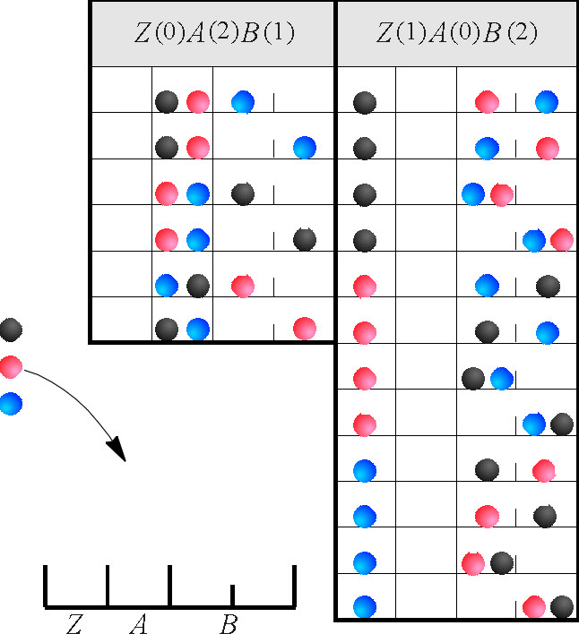
宏观状态、分布和微观状态的关系
要求得分=4（宏观状态）
分配方案=2
（能级分布）
分配方式数=18
（微观状态数）

Slide 17
宏观状态、分布和微观状态的关系
类比：
3个小球 微观粒子
盒子 能级
盒中的小格 简并度
分配方案 分布
按盒子（分数）分配 按能级分布
按小格子分配 按量子态分布
一种分配方式 一个微观状态
最终得分要求 确定的宏观状态

Slide 18
宏观状态、分布和微观状态的关系
3个可辨粒子
3个能级，能量0,1,2单位，简并度 1,1,2
总能量4个单位
2
分布？
微观状态？
18
Z(1)A(0)B(2)：
Z(0)A(2)B(1)：

Slide 19
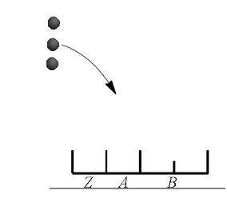
（了解一下：不可分辨粒子——玻色子和费米子）
作为比较，如果粒子是玻色子
分配方案 | Z盒(0分) | A盒(1分) | B盒(2分) | 分配方式数 | 得分
1 | 3 | 0 | 0 | 1 | 0
2 | 0 | 3 | 0 | 1 | 3
3 | 0 | 0 | 3 | 4 | 6
4 | 2 | 0 | 1 | 2 | 2
5 | 2 | 1 | 0 | 1 | 1
6 | 1 | 0 | 2 | 3 | 4
7 | 1 | 2 | 0 | 1 | 2
8 | 1 | 1 | 1 | 2 | 3
9 | 0 | 1 | 2 | 3 | 5
10 | 0 | 2 | 1 | 2 | 4
总计：
分配方案=10
（能级分布）
分配方式数=20
（微观状态数）
各种得分种类=7
（宏观状态）

Slide 20
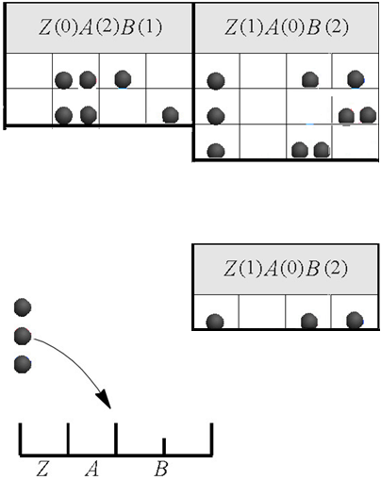
（了解一下：不可分辨粒子——玻色子和费米子）
满足总能量要求的玻色子和费米子
要求得分=4（宏观状态）
分配方案=2或1
（能级分布）
玻色子
分配方式数=5或1
（微观状态数）
费米子
泡利不相容原理

Slide 21
3.热力学概率(thermodynamic probability)
对应一定宏观状态（或分布）可能出现的微观状态总数
热力学概率≠数学概率
Z(1)A(0)B(2)：
Z(0)A(2)B(1)：

Slide 22
例 有七个独立的可区别的粒子，分布在简并度为1, 2, 3能量为ε₁, ε₂, ε₃三个能级中，数目分别为3个、3个和1个粒子，问这一分布拥有多少微观状态。
解：
这一分布拥有7560个微观状态，
热力学概率为7560。

Slide 23
例：有三个一维谐振子，只能在O，P和Q三个定点上振动，若它们的总能量为 11hν /2。试问系统的这个宏观状态共有几种可能的分布，每种分布拥有多少微观状态。
解：
能 级
分布1
分布2
分布3
分布4
1
0
0
0
2
0
1
0
1
1
0
0
2
0
1
0
0
1
2
0
微观状态数
3
6
3
3

Slide 24
例：有 N 个可分辨的独立子，分布在能量分别为 0, ε, 2ε, 3ε 的四个不同的能级上，其中第四个能级的简并度为 2，其余各能级均是非简并的。若系统的总能量为 3ε ，试指出该系统可能的能级分布，并写出各分布的微观状态数的计算式。
解：
能级能量 0 ε 2ε 3ε
简并度 g 1 1 1 2
分布 1 N−3 3 0 0
分布 2 N−2 1 1 0
分布 3 N−1 0 0 1

Slide 25
例：有 N 个可分辨的独立子，分布在能量分别为 0, ε, 2ε, 3ε 的四个不同的能级上，其中第四个能级的简并度为 2，其余各能级均是非简并的。若系统的总能量为 3ε ，试指出该系统可能的能级分布，并写出各分布的微观状态数的计算式。
解：
能级能量 0 ε 2ε 3ε
简并度 g 1 1 1 2
分布 1 N−3 3 0 0
分布 2 N−2 1 1 0
分布 3 N−1 0 0 1

Slide 26
例： 假定某系统分子的能级为0, ε, 2ε, 3ε，系统中有6个分子，问：（1）总能量为3ε的系统有哪几种分布？（2）如各能级是非简并的，计算各种分布的微观状态数和概率。（3）如能量为0和ε的两个能级是非简并的，而2ε和3ε两个能级的简并度分别为6和10，计算各种分布的微观状态数和概率。
解：（1）
有A、B、C三种分布
 | A | B | C
ε₀ | 5 | 3 | 4
ε₁ | 0 | 3 | 1
ε₂ | 0 | 0 | 1
ε₃ | 1 | 0 | 0

Slide 27
例： 假定某系统分子的能级为0, ε, 2ε, 3ε，系统中有6个分子，问：（1）总能量为3ε的系统有哪几种分布？（2）如各能级是非简并的，计算各种分布的微观状态数和概率。（3）如能量为0和ε的两个能级是非简并的，而2ε和3ε两个能级的简并度分别为6和10，计算各种分布的微观状态数和概率。
解：（2）
 | A | B | C
ε₀ | 5 | 3 | 4
ε₁ | 0 | 3 | 1
ε₂ | 0 | 0 | 1
ε₃ | 1 | 0 | 0

Slide 28
例： 假定某系统分子的能级为0, ε, 2ε, 3ε，系统中有6个分子，问：（1）总能量为3ε的系统有哪几种分布？（2）如各能级是非简并的，计算各种分布的微观状态数和概率。（3）如能量为0和ε的两个能级是非简并的，而2ε和3ε两个能级的简并度分别为6和10，计算各种分布的微观状态数和概率。
解：（3）
 | A | B | C
ε₀ | 5 | 3 | 4
ε₁ | 0 | 3 | 1
ε₂ | 0 | 0 | 1
ε₃ | 1 | 0 | 0

Slide 29
小 结
按能级分布，无论粒子是否可分辨，一个分布对应多个微观态。
按量子态分布，如果粒子是可分辨的，一个分布仍然对应多个微观态，如果粒子不可分辨，一个分布只对应一个微观态。

Slide 30
4.最概然分布(the most probable distribution)
一个分布（按能级）对应多个微观状态
拥有微观状态数最多或热力学概率最大的分布
就是最概然分布。
在含有大量粒子的系统中，最概然分布代表了一切可能的分布，也就是与最概然分布差别较大的分布出现的可能性很小，可以忽略不计。

Slide 31
N = 10²⁴
A
B
可分辨小球按量子态的分布：
A(0)B(N)， A(1)B(N-1)，···，A(N-1)B(1)，A(N)B(0)

Slide 32
最概然分布的热力学概率相对于总的热力学概率是一个小量，换一个角度看：考虑最概然分布附近一个小区间的各种分布之和，取定这个总概率为0.99994，看分布范围的大小，当N>>1时：
总概率为0.99994的分布：

Slide 33
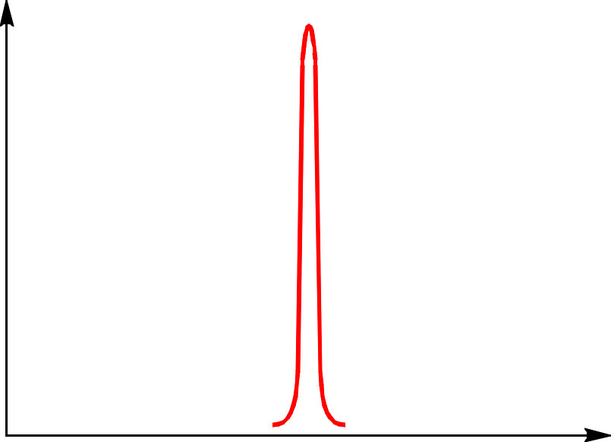
此范围内的分布与最概然分布N_{A}= 5000的相对偏差较大
此范围内的分布与最概然分布N_{A}= 5×10²³的相对偏差很小

Slide 34
当 N >> 1 时，虽然 Ω >>ω_{max} ，但是下式成立：
在含有大量粒子的系统中：
那些与最概然分布差别很小的分布（即最概然分布能代表的分布）出现的总概率几乎为一；
那些与最概然分布有些差别的分布（即最概然分布不能代表的分布）出现的总概率几乎为零；
因此，我们说最概然分布代表了一切可能的分布。

Slide 35
5.撷取最大项法(maximum term method)
对于由大量粒子构成的系统，宏观状态所拥有的微观状态总数的对数可由最概然分布所拥有的微观状态数的对数来代替

Slide 36
N
A
B
最概然分布出现的热力学概率随粒子数N的变化

